Slide 1
Sommaire
Règles de nommage python
Les tests
Git flow
REST
Architecture N-tiers
Objectifs exercices
Outils utilsés

Slide 2
Règles de nommage python
Pourquoi des règles de nommages ?
  Facilite la maintenabilité.
  Permet à plusieurs personnes de travailler sur le même code.

Slide 3
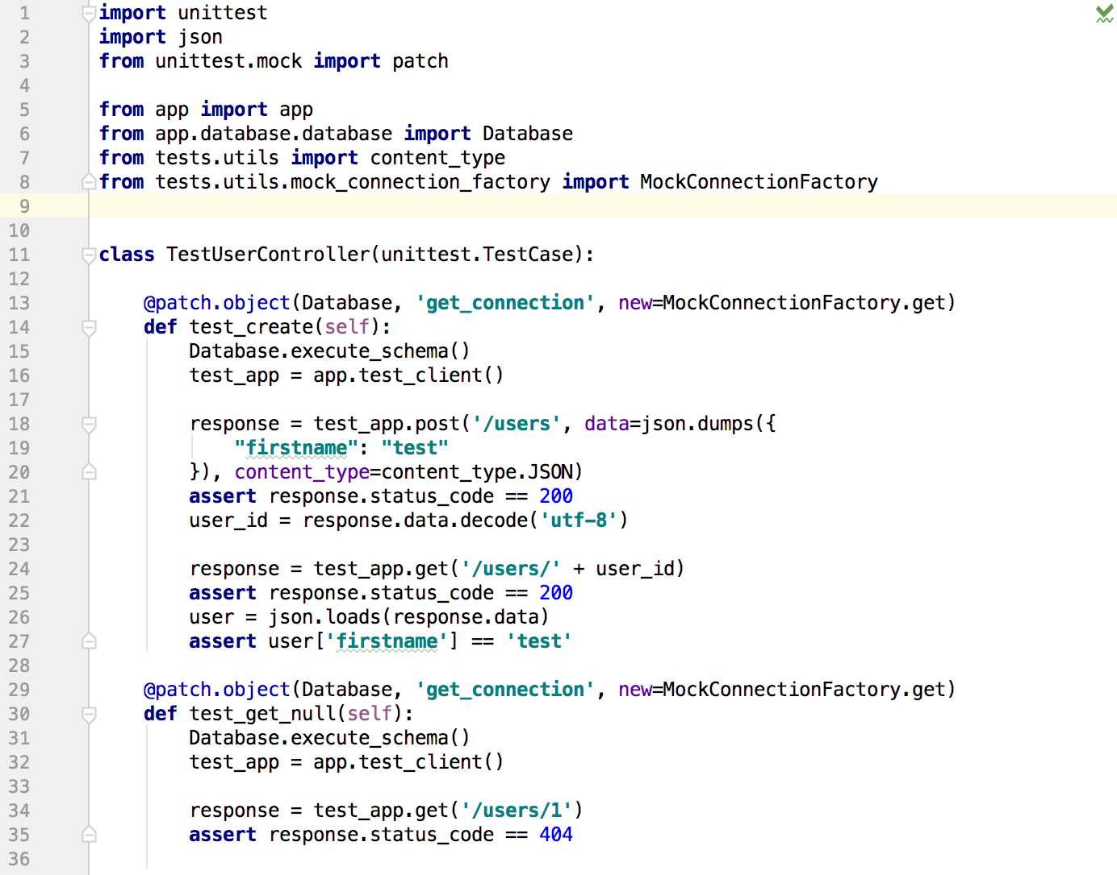
Règles de nommage python
Check si les conventions sont respectées
Nom classe en camel case
Noms méthodes séparés par underscore
Nom variables séparés par underscore
4 espaces d’indentation
Espaces de chaque côtés du signe égal

Slide 4
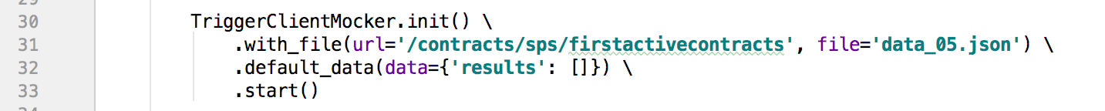
Règles de nommage python
Eviter les lignes trop longues (80 char max) :
Eviter les chaines de caractères qui pourraient être utilisées souvent => utiliser des constantes à la place :

Slide 5
Les tests
Pourquoi faire des tests ?
  Eviter les régressions.
  Etre plus efficace lors du développement.
  Plus grande confiance dans le code.

Slide 6
Les tests
Les différents types de tests:
  Tests unitaires : une classe, une méthode.
  Tests fonctionnels : une fonctionnalité.
  Tests d’intégrations : plusieurs composants entre eux (plusieurs serveurs, interfaces graphiques, bases de données…).

Slide 7
Les tests
TDD (test driven development):
  Tester d’abord, développer ensuite.
  “Puisque les tests sont utiles, ils seront faits systématiquement avant chaque mise en œuvre”
      - Deuxième principe de l'extreme programming

Slide 8
Les tests
Les mocks:
  Utilisés dans le cadre de tests unitaires ou fonctionnels.
  Permet de limiter le test à une partie de l’application.
  Utilisé notamment pour éviter d’appeler une base de donnée ou un service externe à l’application testée.

